Slide 1

久其通用数据管理平台
XXX系统/产品——
产品介绍

Slide 2
内容提纲
关于久其
系统架构设计
主要功能介绍
成功案例
系统演示

Slide 3
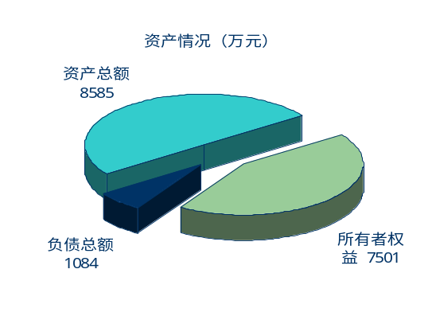
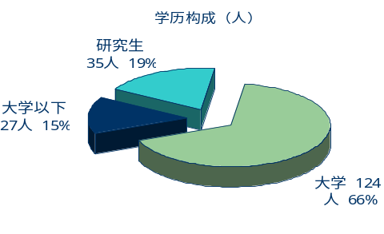
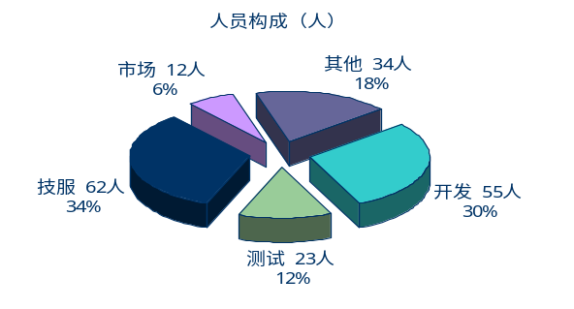
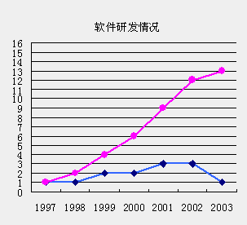
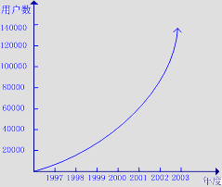
关于久其----企业相关数据
公司注册资本4574万元
资产达1亿1千万元
公司现有员工数 242人
大学以上学历85%，开发技服人员76%
公司软件包括11大类100余种产品获奖产品10余种
软件用户涉及20多个部委 70多个企业集团
软件用户数量全国100多万用户

Slide 4
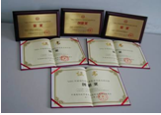
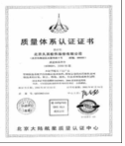
关于久其----公司发展情况
公司成立
1997/04
通过国家高新技术企业认定
1999/08
1999/12
首批通过软件企业认定
2001/12
完成股份制改造
2002/12
通过CMM2认证
2005/09
通过CMMI3认证
在深交所新三板挂牌
2006/09
2006/12
“久其软件研发中心”落成，投入使用
久其公司成立10周年
2007/04

Slide 5
关于久其----客户发展情况
国家部委
国家部委
企业集团
企业集团
企业集团
财政部
国资委
民政部
公安部
农业部
交通部
教育部
水利部
铁道部
国防科工委
国家计生委
国家统计局
国家税务总局
烟草专卖局
民航总局
国家林业局
审计署
海关总署
国家扶贫办
国家农发办
最高人民法院
中国残联
船舶工业
船舶重工
兵器工业
兵器装备
航天科技
航天科工
中航一集团
中航二集团
核工业
核建设
电子科技集团
中国北车
中国南车
中国石油
中国石化
国家电网
中国水利水电
中国华能
中国机械装备
中国华诚
中国恒天
中国纺织机械
中国医药
中国保利
中国远洋
中国外运
中国电信
中国移动
中国联通
中国网通
中国普天
中国邮电器材
中国电子信息
长城计算机
中国华源
中国铁建
中国工艺美术
中国盐业
首旅集团
设计
开发
实施
培训
维护

Slide 6
内容提纲
关于久其
系统架构设计
主要功能介绍
成功案例
系统演示

Slide 7
系统总体架构

Slide 8
总体方案

Slide 9
内容提纲
关于久其
系统架构设计
主要功能介绍
成功案例
系统演示

Slide 10
系统总体功能

Slide 11
系统功能特点

Slide 12
功能流程图

Slide 13
内容提纲
关于久其
系统架构设计
主要功能介绍
成功案例
系统演示

Slide 14
成功案例

Slide 15
成功案例

Slide 16
内容提纲
关于久其
系统架构设计
主要功能介绍
成功案例
系统演示

Slide 17


